Slide 1


СПОСОБ ПОЛУЧЕНИЯ МАЛОСЕРНИСТОГО НЕФТЯНОГО КОКСА ИЗ ГУДРОНА
МИНИСТЕРСТВО НАУКИ И ВЫСШЕГО ОБРАЗОВАНИЯ РОССИЙСКОЙ ФЕДЕРАЦИИ
Филиал федерального государственного бюджетного образовательного учреждения
высшего образования
«Уфимский государственный нефтяной технический университет» в г. Салавате
Институт нефтепереработки и нефтехимии ФГБОУ ВО УГНТУ в г. Салавате
Докладчик,
студенты
Денисова Ю.А.
Юхин М.А.
Руководитель,
ст. преподаватель
Сусликов А.В.

Slide 2
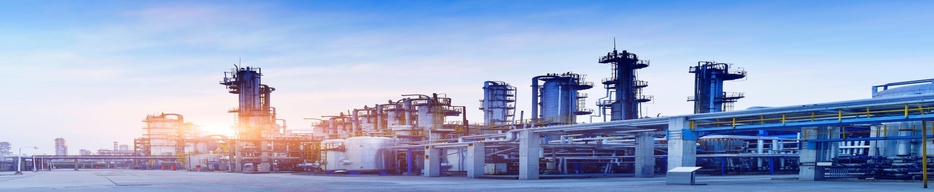
Актуальность проекта
• На сегодняшний день, обессеривание нефти и нефтепродуктов, а также квалифицированное использование выделенных сернистых соединений является одной из важнейших задач комплексной очистки нефти и ее переработки.
• Основными проблемами при переработке сернистых нефтей является необходимость усовершенствования процессов первичной переработки нефти.
• Главной задачей является переработка высокосернистой нефти путем коксования и получение низкосернистого кокса.

Slide 3
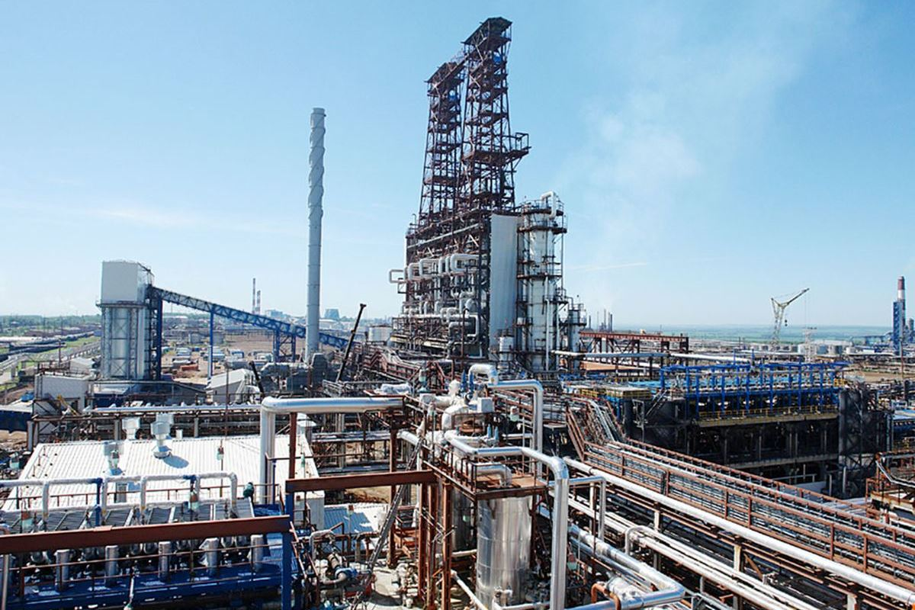
Актуальность проекта
• Процесс коксования являлся и в настоящее время остается одним из способов углубления переработки нефти, что обуславливается отсутствием каталитических методов переработки тяжелых нефтяных остатков (ТНО) из-за высокого содержания в них металлов – ядов катализаторов. Данный процесс позволяет перерабатывать различные виды сырья.
• Однако, любое производство сопровождается рядом экологических проблем, связанных с загрязнением окружающей среды за счет различных технологических выбросов (сероводород, оксиды серы, сернистый ангидрид).

Slide 4
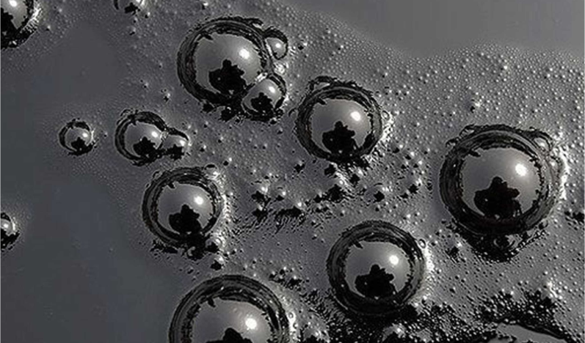
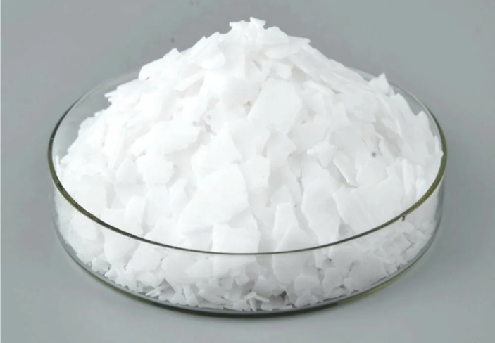
Цель проекта
Разработка способа получения малосернистого нефтяного кокса из гудрона.
Объекты исследования
В качестве объектов исследования рассматривались:
Гудрон марки А;
Калий едкий (КОН).

Slide 5
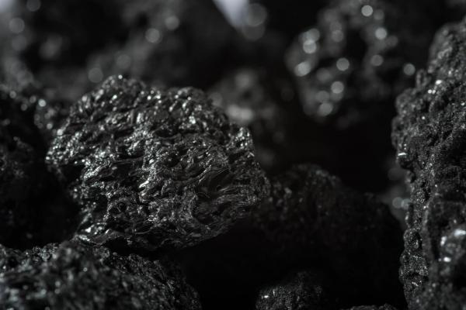
Практический результат
План:
Основные характеристики гудрона марки А:
Наименование показателя | Метод определения | Значение
Вязкость при 80°C, с | ГОСТ 11503 | 54
Температура вспышки, °C | ГОСТ 4333 | 309
Массовая доля воды, % | ГОСТ 2477 | 0,00
Плотность при 20°C, г/см³ | ГОСТ 3900 | 0,992
Температура размягчения, °C | ГОСТ 11506 | 28
Температура застывания,°C | ГОСТ 20287 (метод Б) | 31
Провести коксование гудрона при различных условиях
Коксование с добавлением серопоглащающих (связывающих) веществ, например КОН, СаS, NaOH и д.р.

Slide 6
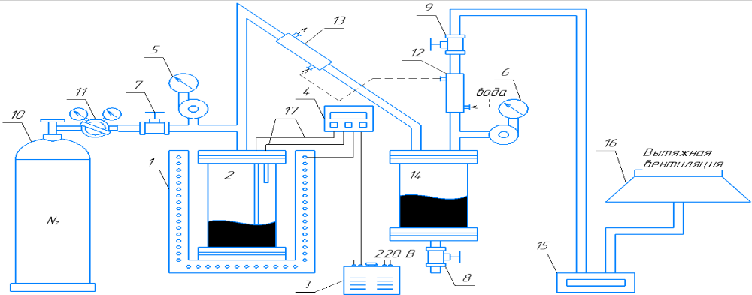
Практический результат
:
Схема лабораторной установки замедленного коксования:

Slide 7



Перспективность проекта
Публикации различного уровня;
Получение свидетельства на интеллектуальную собственность (патента);
Сотрудничество с потенциальными партнерами: Башнефть-Новойл, Омский НПЗ, ТАНЕКО и др.

Slide 8


Контактная информация:
Институт нефтепереработки и нефтехимии УГНТУ в городе Салавате
Юлия Денисова
89373344262
kexbr2006@mail.ru

